Slide 1
Jak pomóc dziecku wybrać zawód i szkołę średnią ?
Prezentacja dla rodziców ósmoklasistów, ale nie tylko

Slide 2
Do jakiej szkoły może iść Państwa dziecko po VIII klasie ?
3- letnia szkoła branżowa I stopnia - szkoły branżowe powstały zamiast zawodówek, po niej można kontynuować naukę w szkole branżowej II stopnia i tam zdać maturę, doskonaląc się jednocześnie w tym samym zawodzie. Szkoła branżowa I stopnia umożliwi zdobycie wykształcenia zasadniczego zawodowego i otrzymanie dyplomu potwierdzającego kwalifikacje zawodowe.
4 - letnie liceum ogólnokształcące kończące się maturą. Po liceum zdobywa się wykształcenie średnie ogólne
5 - letnie technikum. Dzięki technikum można zdać maturę i zdobyć tytuł technika (po zdaniu odpowiednich egzaminów).

Slide 3
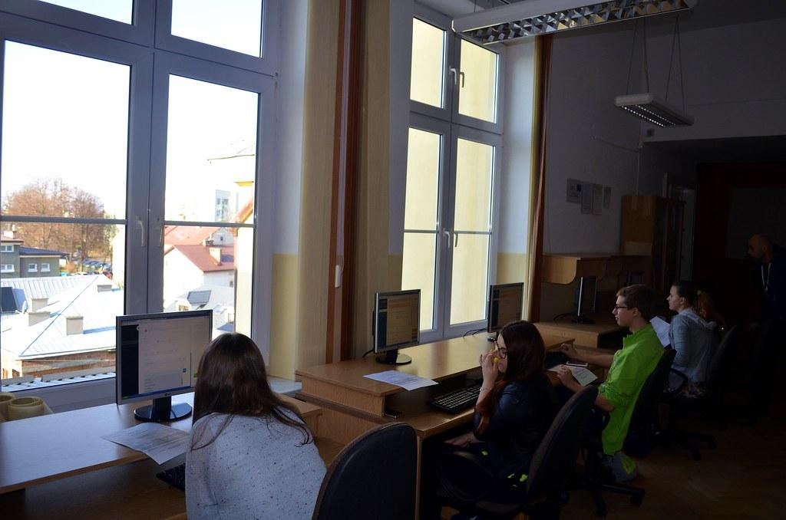
Czy macie już określone plany na przyszłość ?
Czy Twoje dziecko wie, jaki zawód chce wykonywać
w przyszłości ?
Jeśli Twoje dziecko chce już wykonywać konkretny zawód, dowiedz się, czy można się go nauczyć w technikum lub szkole branżowej. Jeśli tak, to właśnie taką szkołę wybierzcie.
Jeśli przyszła praca wymaga skończenia specjalistycznych studiów (np. lekarz, psycholog) – zdecydujcie się na liceum ogólnokształcące. Tam uczeń skupi się na nauce przedmiotów, które będą najpotrzebniejsze w danym zawodzie.

Slide 4
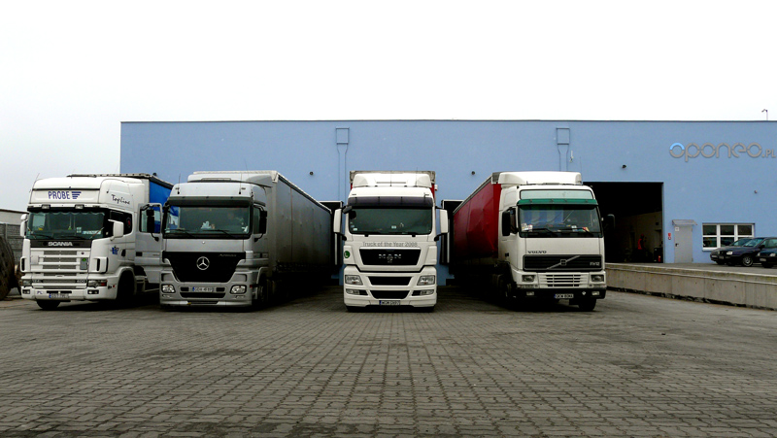
Przyjrzyj się, jakie zainteresowania ma Twoje dziecko.
Jeśli dziecko interesuje się logistyką, programowaniem czy turystyką, wybierzcie odpowiednie technikum.
Gdy uczeń interesuje się mechaniką samochodową lub kulinariami, zastanówcie się, czy może wybrać szkołę branżową.

Slide 5
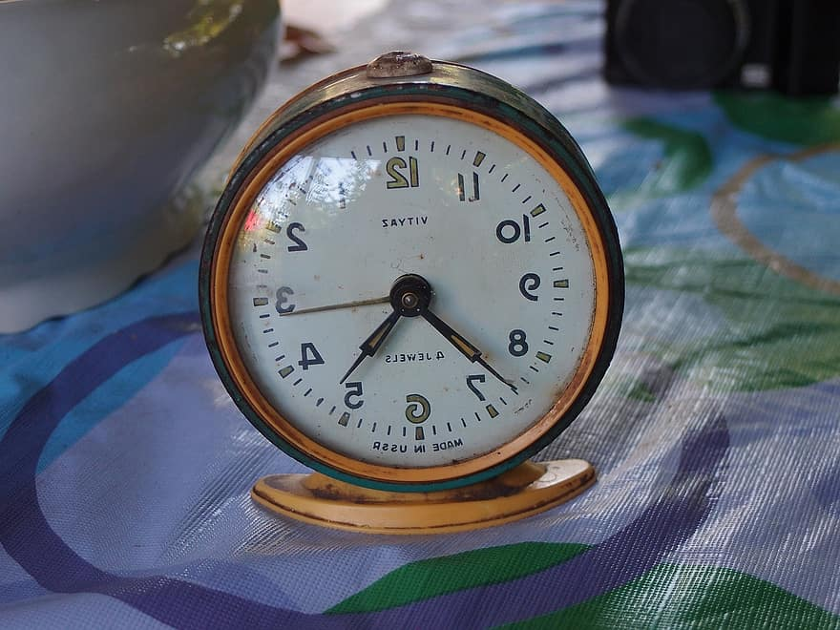
Temperament
Ludzie różnią się między sobą – jedni są zdolni do długotrwałej, jednostajnej pracy, inni szybko się niecierpliwią, zniechęcają.
Dziecku ruchliwemu nie doradzamy zawodu np. zegarmistrza , montera, kreślarza, ponieważ w tego typu zawodach bardzo dobrze będą się czuły osoby spokojne, lubiące ciszę , staranne i cierpliwe.
Natomiast osoby o niskim stopniu ruchliwości nie powinny wybierać zawodów wymagających częstych kontaktów z ludźmi np. recepcjonista, pielęgniarka czy nauczyciel.
Duża równowaga niezbędna jest w zawodach wymagających odpowiedzialności, częstego kontaktu z ludźmi np. lekarz, nauczyciel, sprzedawca.
Silny temperament przyda się w zawodach mechanicznych, budowlanych, pedagogicznych, medycznych.

Slide 6
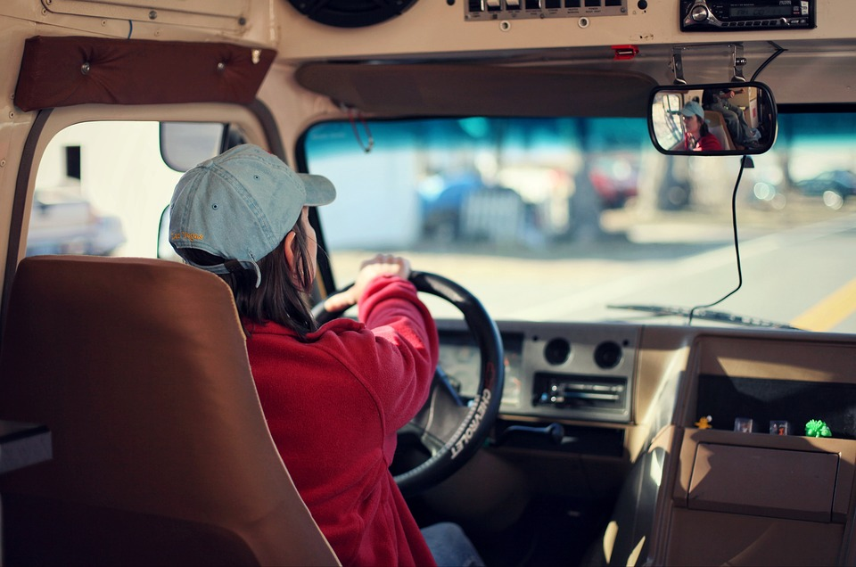
Charakter
Zwróć uwagę, jaki ma stosunek Twoje dziecko do samego siebie, do pracy, do przedmiotów i do ludzi.
Charakter przejawia się w zachowaniu, postępowaniu i emocjach.
Cechy charakteru jednocześnie różnicują ludzi; cechy charakteru, usposobienia mogą być pozytywne oraz negatywne.
Dobre cechy charakteru są pożądane do wykonywania każdego zawodu, a w niektórych zawodach są bezwzględnie konieczne.

Slide 7
Kiedy dziecko nie wie, jaki zawód wybrać, możecie:
zgłosić się po poradę do szkolnego pedagoga, doradcy zawodowego;
skonsultować się z doradcą zawodowym w poradni psychologiczno-pedagogicznej;
zajrzeć na stronę internetową: mapakarier.org
obejrzeć filmy o zawodach na YOUTUBE;
poradzić się wspólnie innych członków rodziny.

Slide 8
Samodzielna decyzja - przyszłość dziecka w jego rękach
Młodzi ludzie zazwyczaj radzą się rodziców, znajomych, bo wybór kierunku studiów czy ścieżki zawodowej nie jest prosty.
Tu rola rodziców polega przede wszystkim na tym, by nie narzuć swojego zdania, a słuchać tego, co młody człowiek ma do powiedzenia i pozwolili mu przejąć odpowiedzialność za swoje życie.
To w końcu młody człowiek będzie potem żył ze swoją decyzją, nie jego rodzice.

Slide 9
Ten wybór nie musi być ostateczny
W obecnych czasach trzeba się nieustannie dokształcać, zmieniać kwalifikacje.
Trzeba dostosowywać się do potrzeb rynkowych zmieniając zawód, ale i miejsca
zamieszkania.
Najpewniejsza rzecz w życiu Waszego
dziecka to ciągłe zmiany.

Slide 10
Linki do artykułów i filmów, które mogą pomóc w podjęciu decyzji
https://www.ore.edu.pl/2020/10/oferta-doskonalenia-ore/
https://zasobyip2.ore.edu.pl/uploads/publications/572325b01f12fbeb49fd832626bc326f
https://www.swiat-zdrowia.pl/artykuly/przyszlosc-dziecka-w-jego-rekach-jak-doradzac-w-wyborze-zawodu
https://samequizy.pl/jaki-zawod-do-ciebie-pasuje-32/
https://www.youtube.com/watch?v=ahK1hY4oEnA
https://www.koweziu.edu.pl/filmy-i-spoty/item/1164-filmy-o-zawodach
https://www.youtube.com/watch?v=96aa6rm-D9k
https://www.youtube.com/watch?v=wKdGMIivbm8

Slide 11
Poradnia Psychologiczno-Pedagogiczna
w Mrągowie
11-700 Mrągowo
ul. Nadbrzeżna 13
tel. 89 741 29 63
e-mail: biuro@poradnia-mragowo.pl

Slide 12
Dziękuję za uwagę !
Ewa Jodko - pedagog

